Slide 1
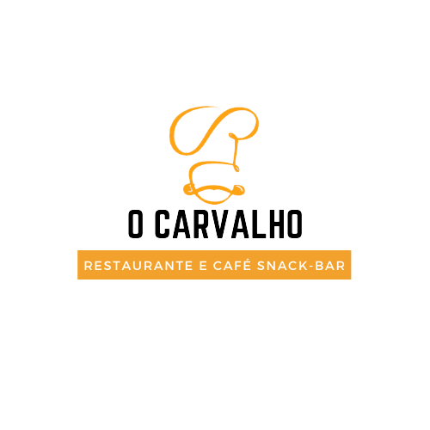

Campanha Publicitária
Ana Caseiro, al69111
Carla Marques, al68252
Juliana Soares, al68375
Docente: Professor Esser Silva Unidade Curricular: Publicidade Ano Letivo: 2019/2020

Slide 2
Estrutura
02
Proposta
01
Restaurante “O Carvalho” – Café Snack-Bar
REBRANDING:
LOGÓTIPO
SLOGAN
ASSINATURA
CRIAÇÃO DE REDES SOCIAIS COMO O INSTAGRAM E FACEBOOK
BREVE CONTEXTUALIZAÇÃO
ANÁLISE SWOT
A EMPRESA ANTES DE NÓS
REFLEXÃO

Slide 3
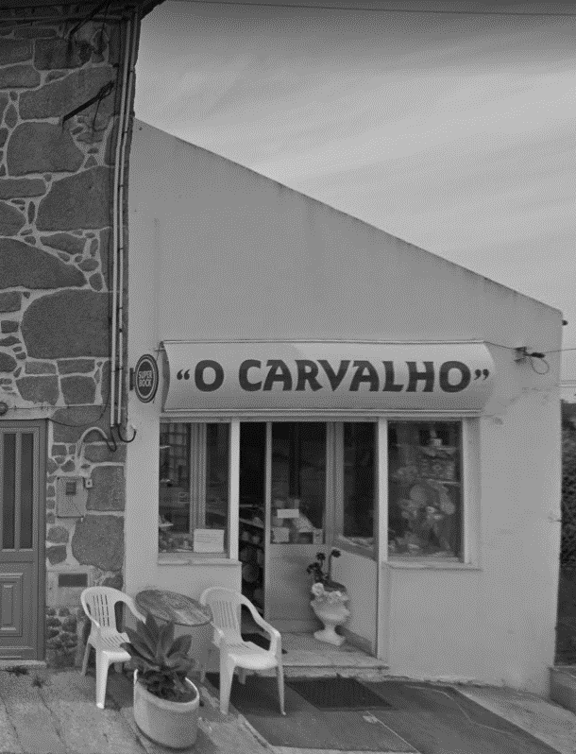
01:
Restaurante
“O Carvalho”
– Café Snack-Bar

Slide 4
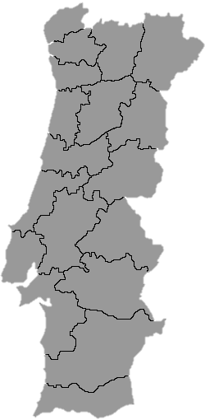
CONTEXTUALIZAÇÃO
“O Carvalho” encontra-se presente no mercado há mais de 50 anos. Podendo distinguir-se pelos seus diversos serviços como o caso de: restaurante, café, snack-bar e mercearia. Além disso oferece eficácia, eficiência e uma boa qualidade a um bom preço.
Tem como objetivos a satisfação dos seus clientes, cumprindo a legislação e tendo especial atenção à higiene, segurança e saúde no trabalho. Valoriza a formação, impulsiona internamente o desenvolvimento de competências da equipa de trabalho de forma a promover a melhoria contínua.
A sua estratégia passa por canalizar as oportunidades de negócio para o crescimento, alicerçada à qualidade dos seus recursos humanos. A satisfação dos seus clientes e a qualidade são a garantia desta empresa.

Slide 5
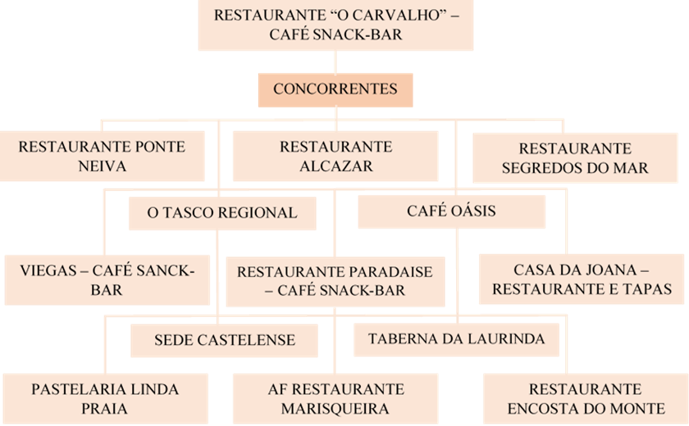

Slide 6
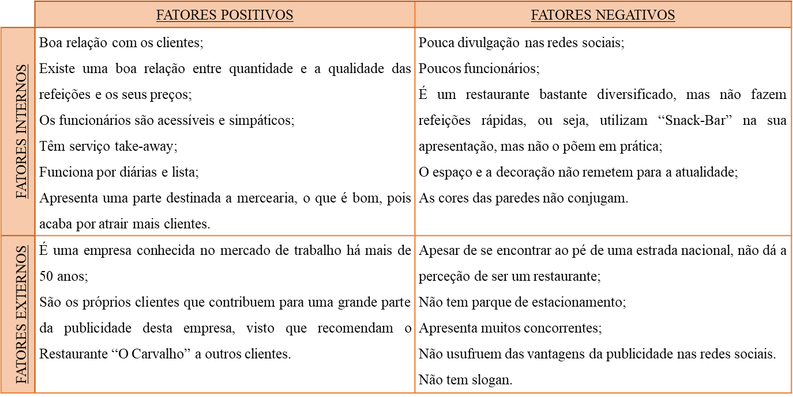
ANÁLISE SWOT

Slide 7
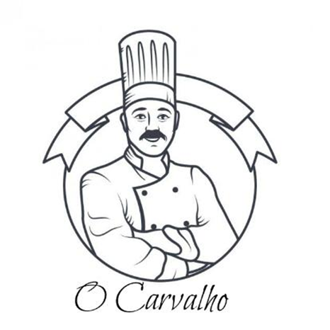
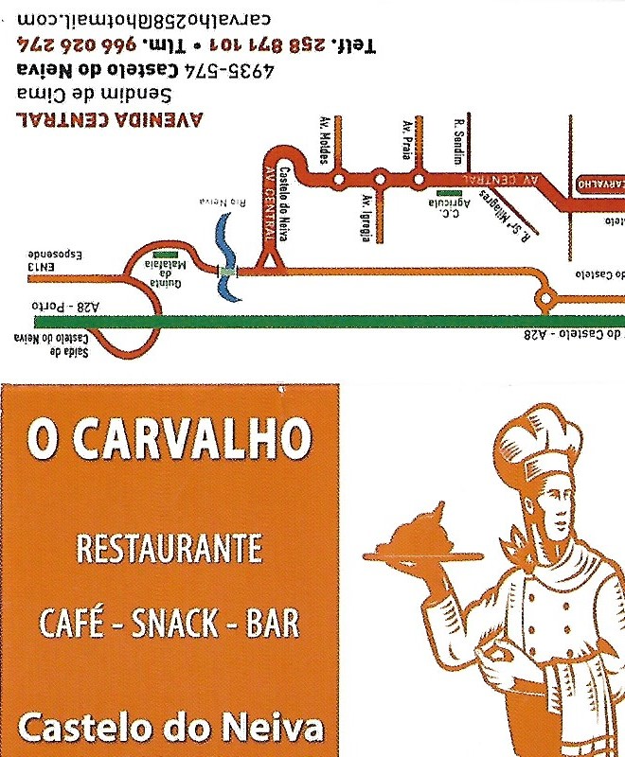
ANTES
A empresa não tinha uma identidade fixa, como explicamos nas imagens abaixo. Não tinha nem slogan ou qualquer outro tipo de merchandising, com a exceção dos cartões de visita. Apesar de ter uma página de Facebook atualizada com publicações de texto, percebemos que não tem uma imagem apelativa e cuidada.
Imagem de perfil da página de Facebook
Cartões de Visita

Slide 8
REFLEXÃO
Após o diagnóstico percebemos que a empresa tem muitos concorrentes, o que causa a diminuição do número de clientes. Deste modo, pode melhorar em alguns aspetos , como a criação de um slogan criativo, cartões de visita mais apelativos, merchandising, entre outros.
Embora grande parte da publicidade seja feita “boca a boca” pelos clientes, deparamo-nos com a necessidade de criar novas formas de comunicação de modo a chegar a novos clientes.
Apostar em redes sociais como o Instagram e melhorar a página de Facebook.
Rebranding:
Logótipo;
Slogan;
Assinatura.

Slide 9
02:
Proposta
> Rebranding
> Redes Sociais

Slide 10
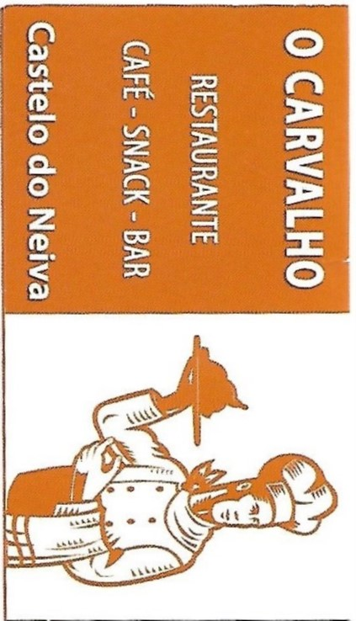
REBRANDING – LOGÓTIPO
O logótipo do Restaurante e Café Snack-Bar “O Carvalho” é simples e consegue passar a mensagem aos clientes. Optamos por colocar a figura inicial, uma vez que remete para um cozinheiro, daí as pessoas associarem imediatamente o serviço a um restaurante. De seguida, destacamos o nome do restaurante de maneira a estar visível e, no final, referimos o tipo de serviço a que se destina, que é não só um restaurante, sendo também um café e snack-bar. Além disso é um logótipo fácil de interpretar.
+
=
Imagem utilizada no cartão de visita
Logótipo utilizado na página de Facebook
Logo Final

Slide 11
REBRANDING – LOGÓTIPO
(LETTERING)
O tipo de letra escolhido para “O Carvalho” foi Norwester (tamanho 31,1) e para “Restaurante Café Snack-bar” Montserrat Classic (tamanho 11), sendo que, optamos por pôr ambos em letras maiúsculas com o objetivo de chamar a atenção e, ao mesmo tempo, manter a mesma fonte do restaurante com a finalidade de preservar a identidade do mesmo. O nosso maior objetivo com este tipo de lettering é refletir simplicidade e minimalismo, embora, simultaneamente, seja pretendido cativar e atrair consumidores.

Slide 12
REBRANDING – LOGÓTIPO (CORES)
#000000
#ffffff
#f2a22c
Associações Positivas:
Luxo. Rigor. Distinção. Dimensão Artística.
Associações Negativas:
Morte. Desespero. Desconhecido.
Associações Positivas:
Inocência/ Pureza. Virgindade. Perfeição. Verdade. Sabedoria.
Associações Negativas:
Vazio. Silêncio. Inatingível.
Associações Positivas:
Energia. Atividade. Generosidade. Convívio. Ambição.
Associações Negativas:
Associado à ideia de “barato”.

Slide 13
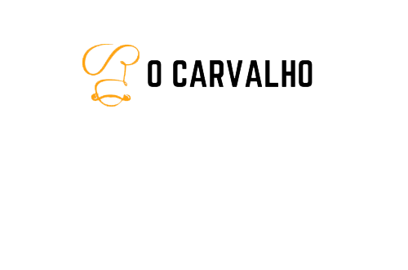

REBRANDING – LOGÓTIPO
LOGÓTIPO HORIZONTAL
MARCA DE ÁGUA

Slide 14
REBRANDING – ESTUDOS DE COR

Slide 15
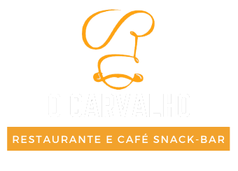
REBRANDING – ESTUDOS DE COR
(MONOCROMÁTICO)

Slide 16
REBRANDING – SLOGAN
Não tenhas trabalho, anda ao Carvalho!
O slogan escolhido é propositado a cativar as pessoas, uma vez que, normalmente, quando as pessoas não querem ter trabalho a cozinhar, o que fazem é encomendar comida ou então dirigir-se a um restaurante. Assim sendo, tentamos idealizar uma maneira engraçada de o fazer, conjugando duas palavras que rimam (trabalho + Carvalho) e, ao mesmo tempo, que capte o olhar e a atenção dos clientes e que os leve a visitar este restaurante.

Slide 17
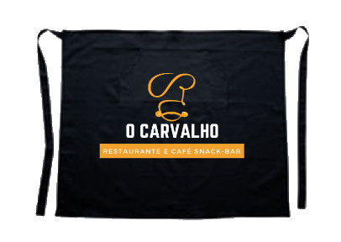
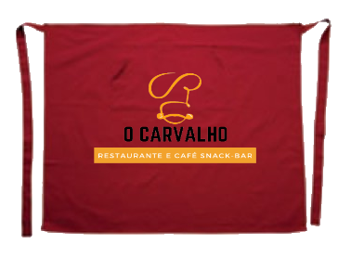
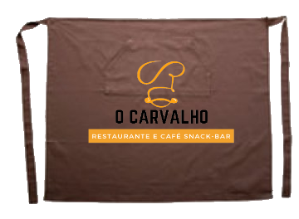
REBRANDING – MERCHANDISING
AVENTAL DE BAR
AVENTAL DE BAR
AVENTAL DE BAR

Slide 18
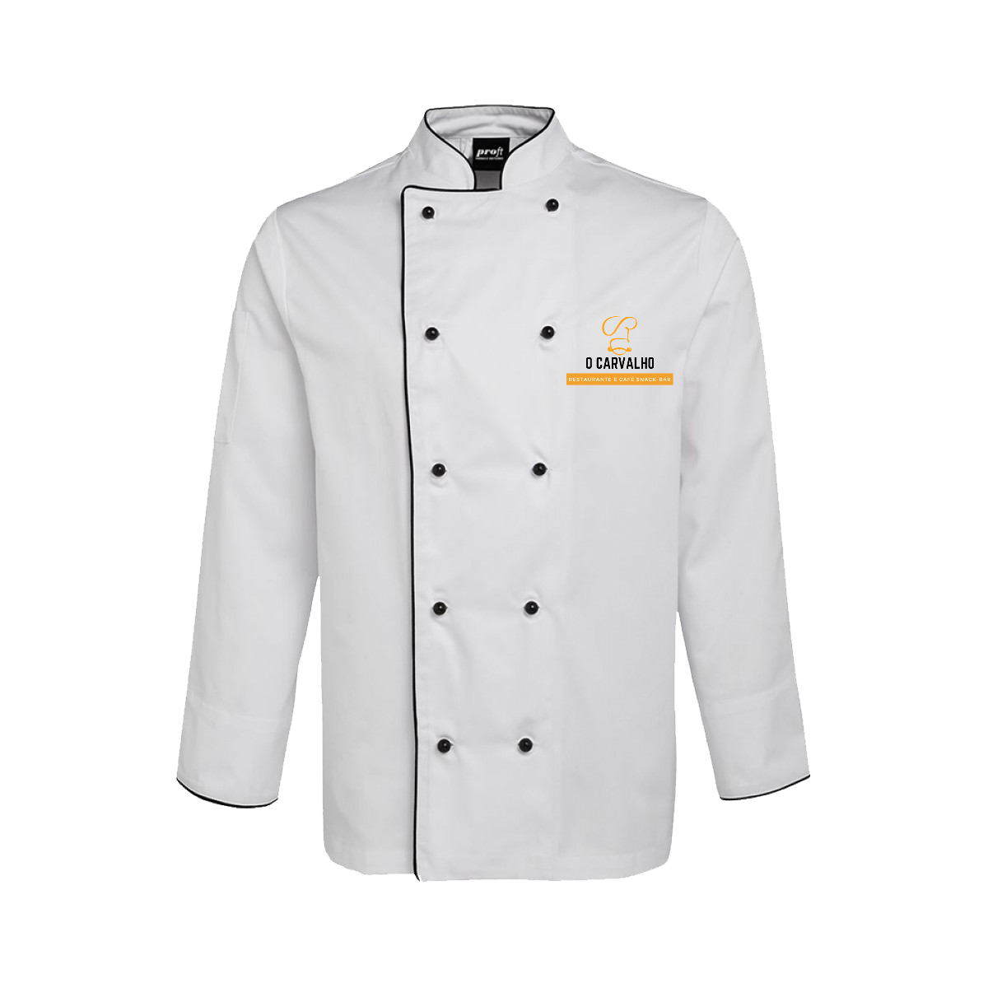
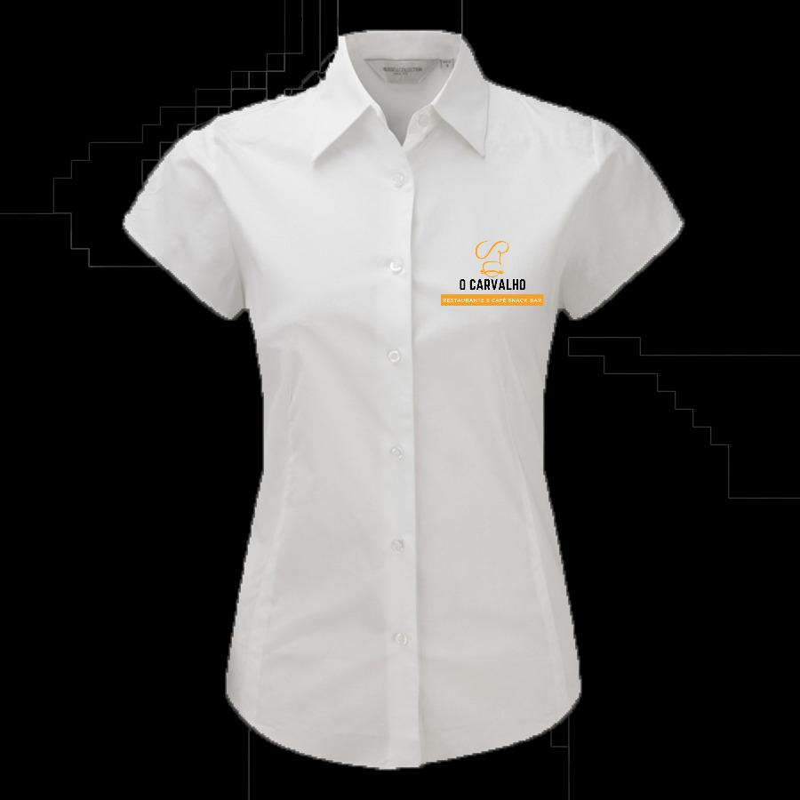
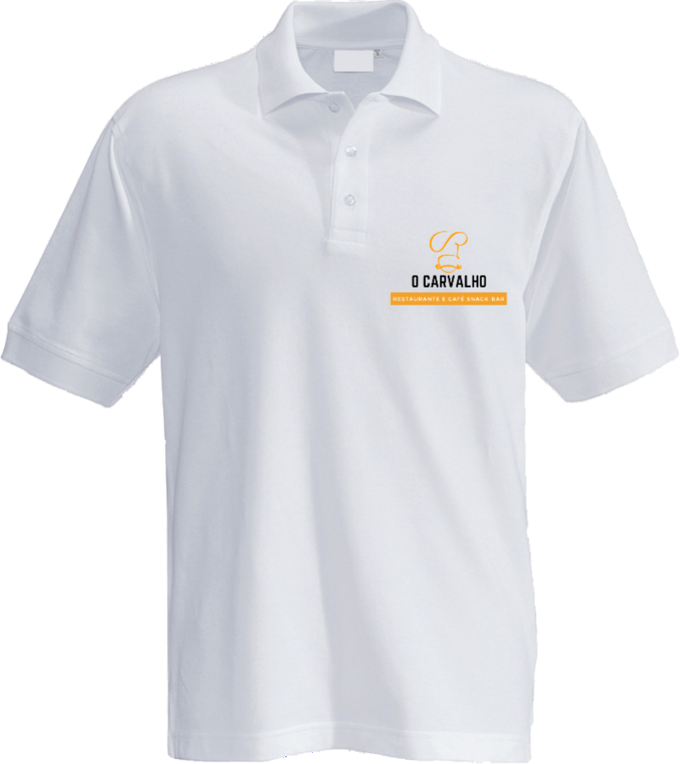
REBRANDING – MERCHANDISING
CAMISA DE MULHER
POLO
JAQUETA

Slide 19
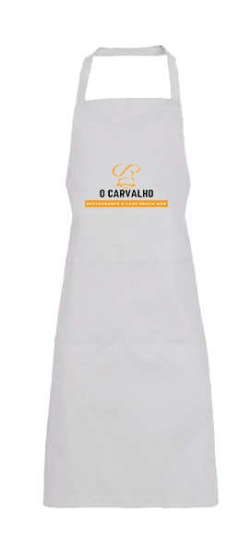
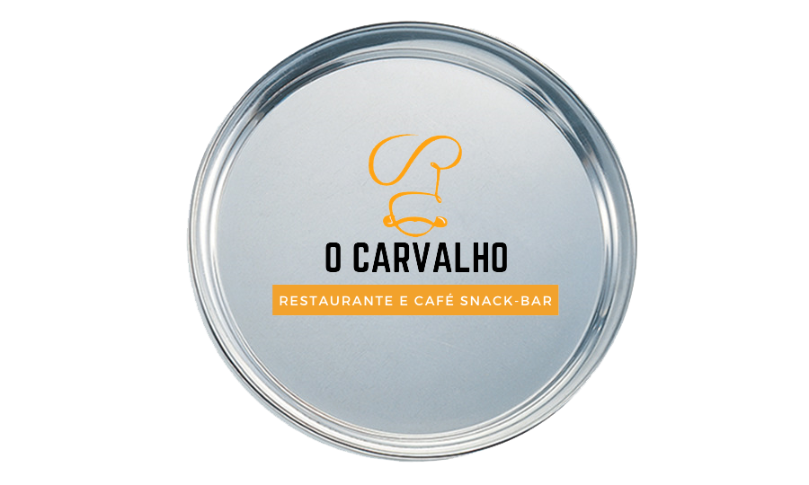
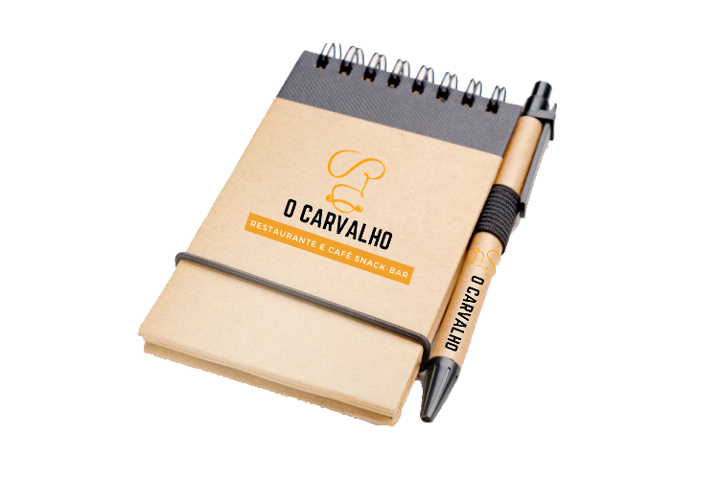
REBRANDING – MERCHANDISING
AVENTAL
BANDEJA
BLOCO DE NOTAS C/CANETA

Slide 20
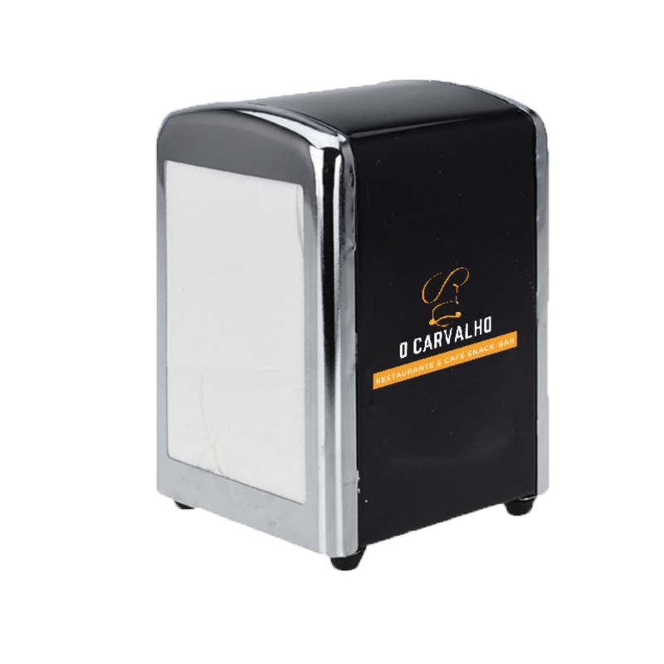
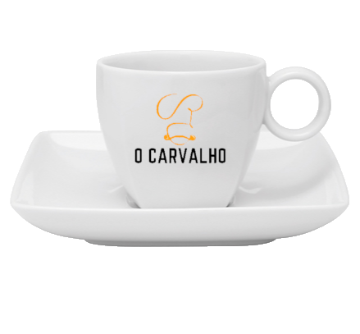
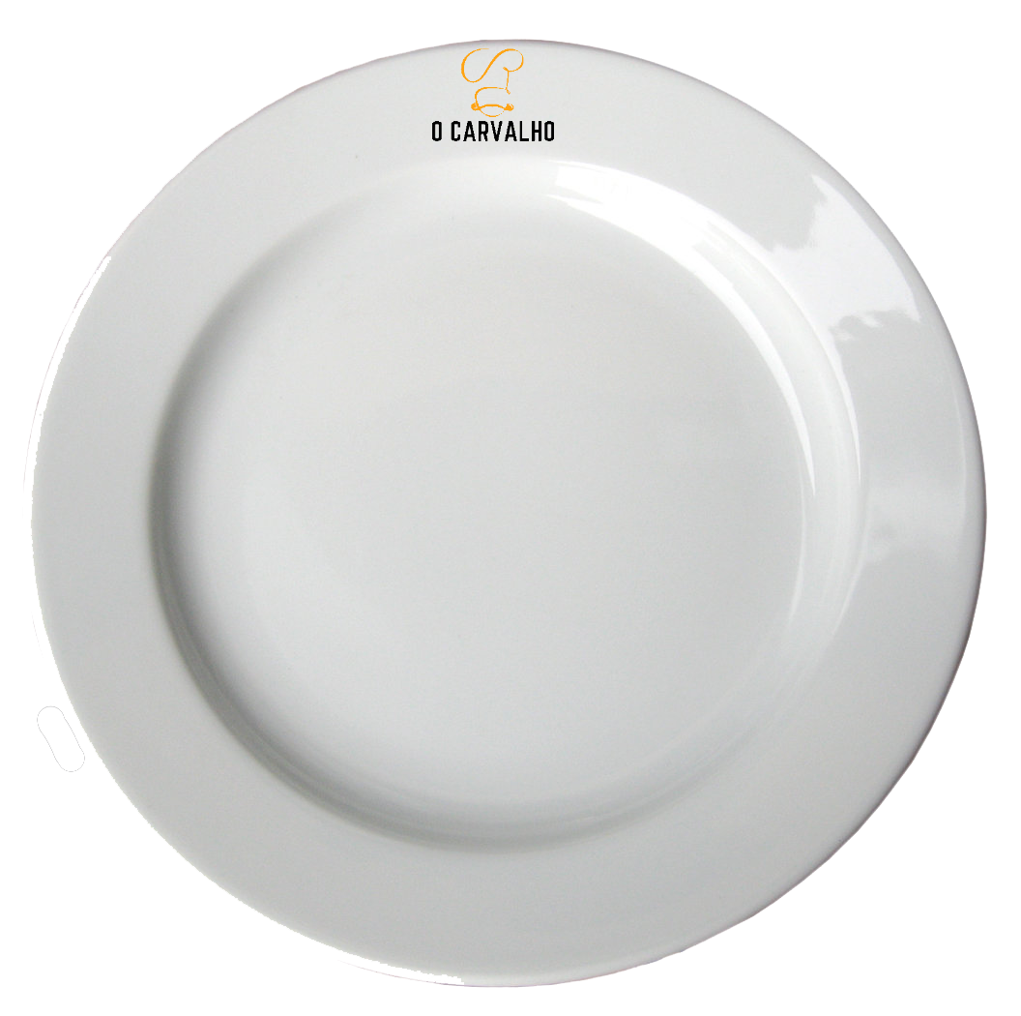
REBRANDING – MERCHANDISING
DISPENSADOR DE GUARDANAPOS
CHÁVENA DE CAFÉ
PRATO

Slide 21
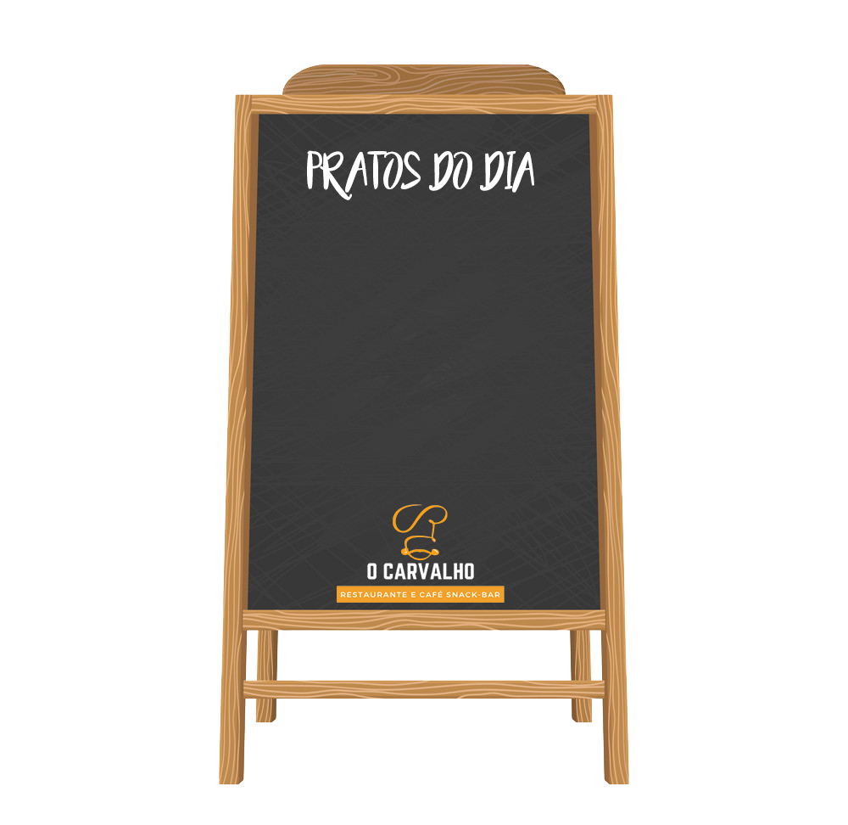
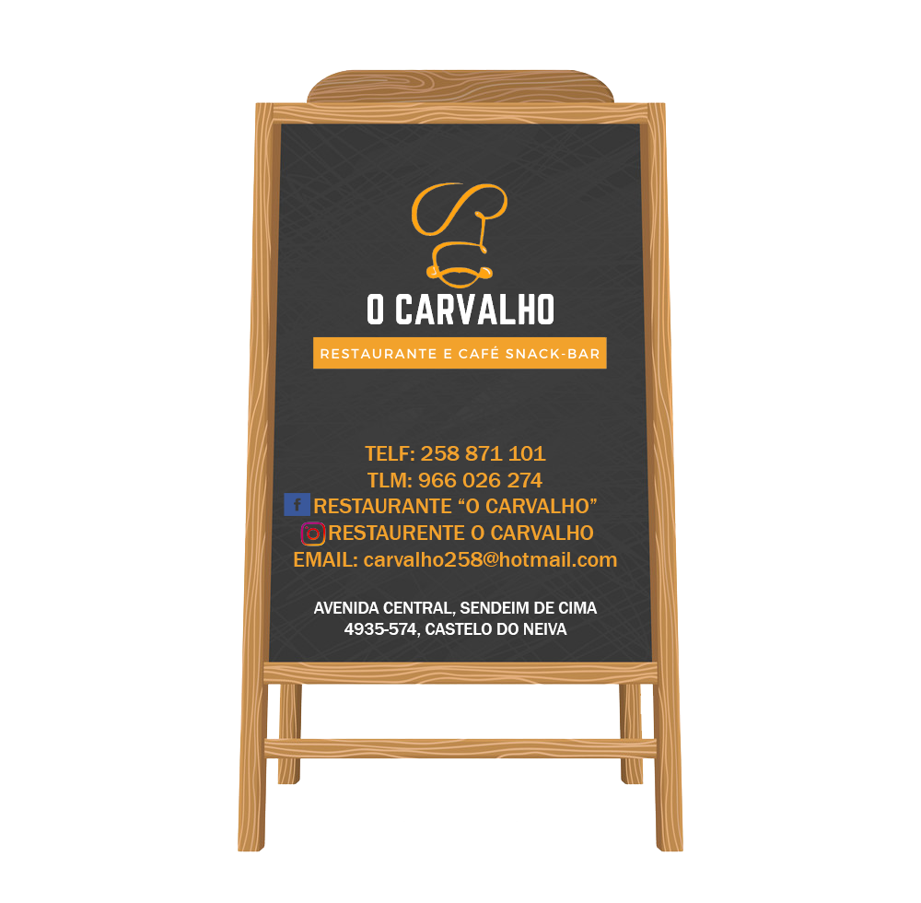
REBRANDING – MERCHANDISING
PLACA DOS PRATOS - FRENTE
PLACA DOS PRATOS - TRÁS

Slide 22
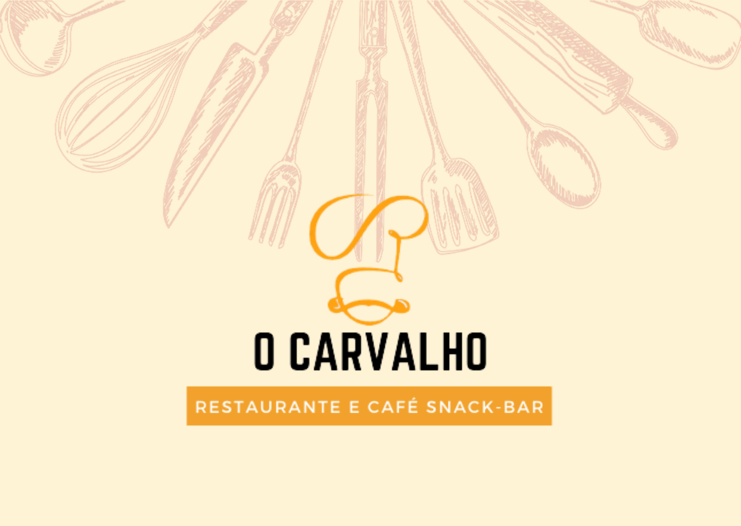
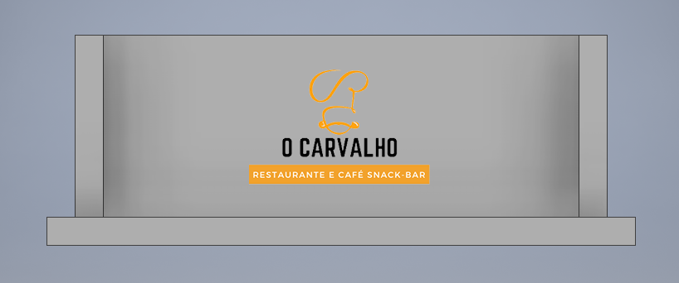
REBRANDING – MERCHANDISING
PROTÓTIPO DE PAREDE
TOALHA DE MESA INDIVIDUAL

Slide 23
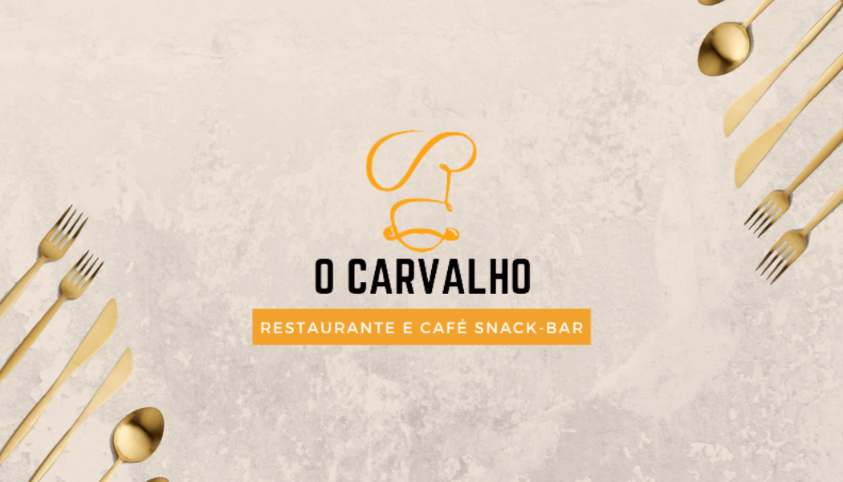
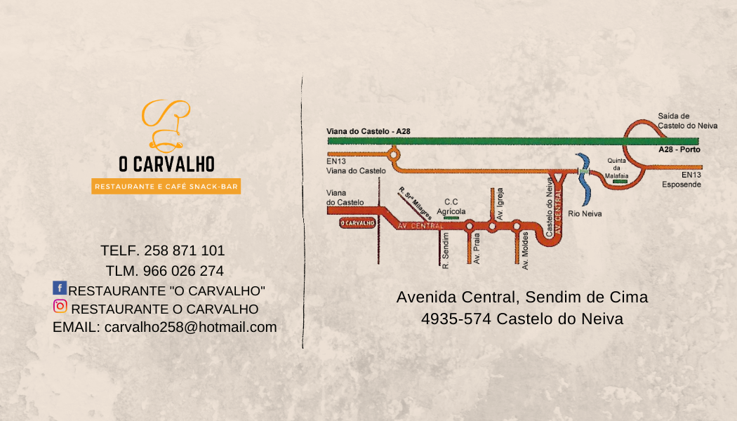
REBRANDING – MERCHANDISING
CARTÃO DE VISITA - FRENTE
CARTÃO DE VISITA - TRÁS

Slide 24
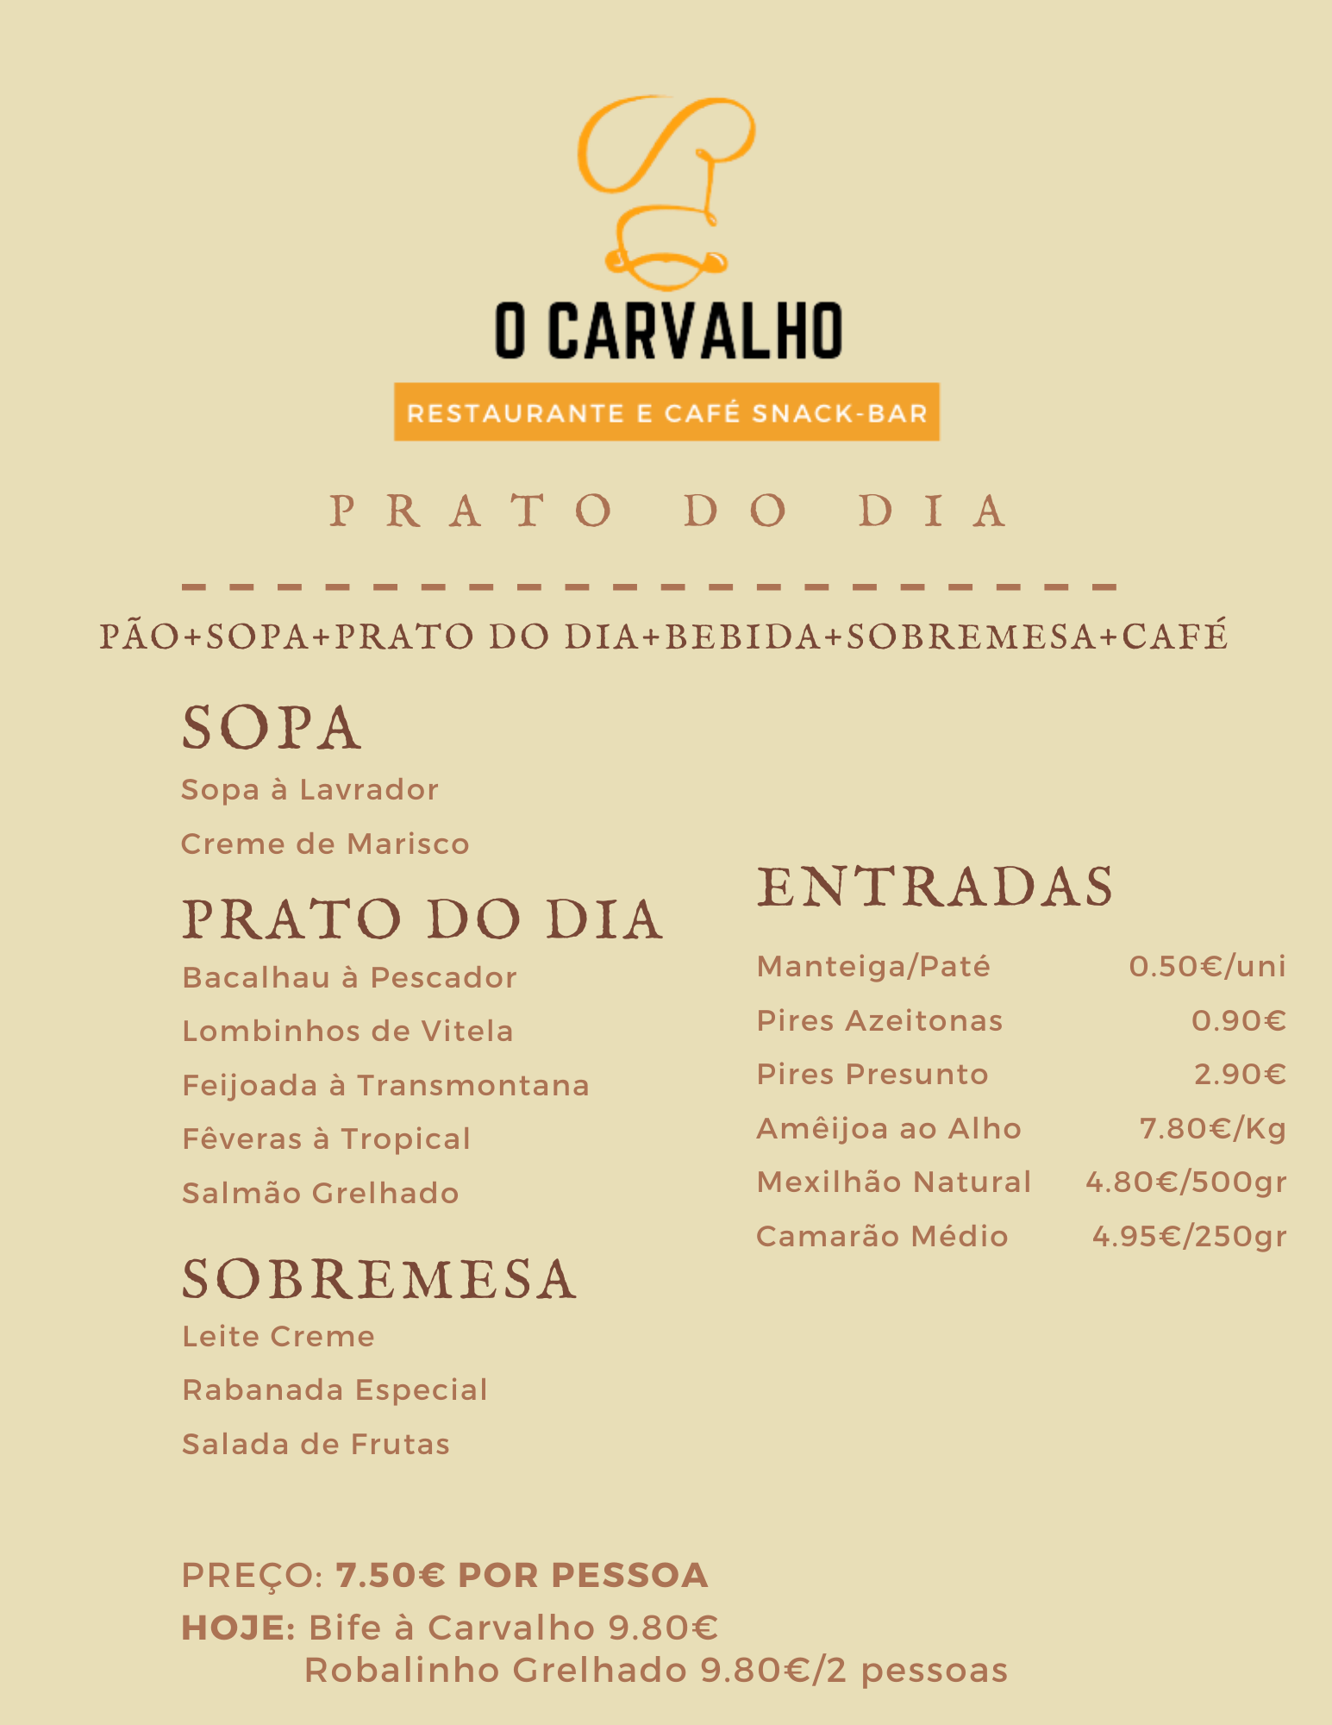
REBRANDING – MERCHANDISING
EMENTA

Slide 25
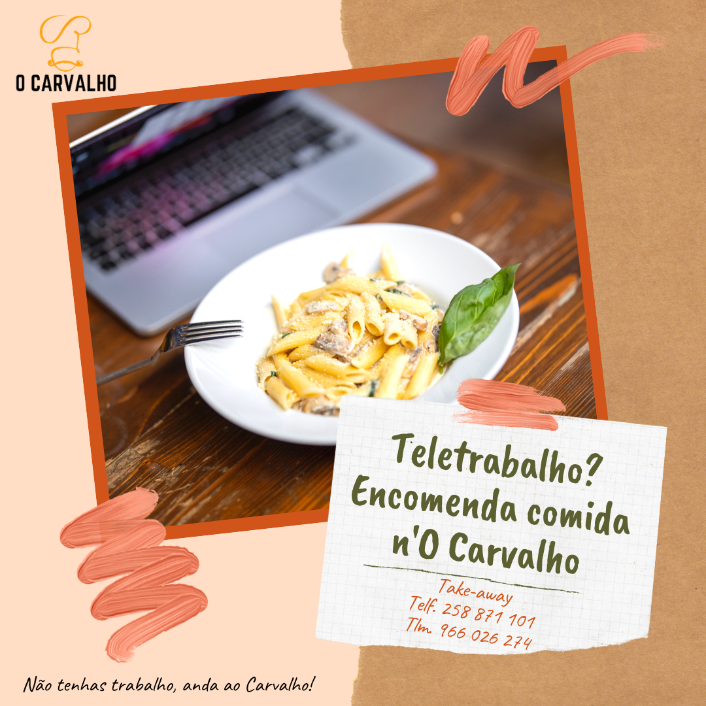
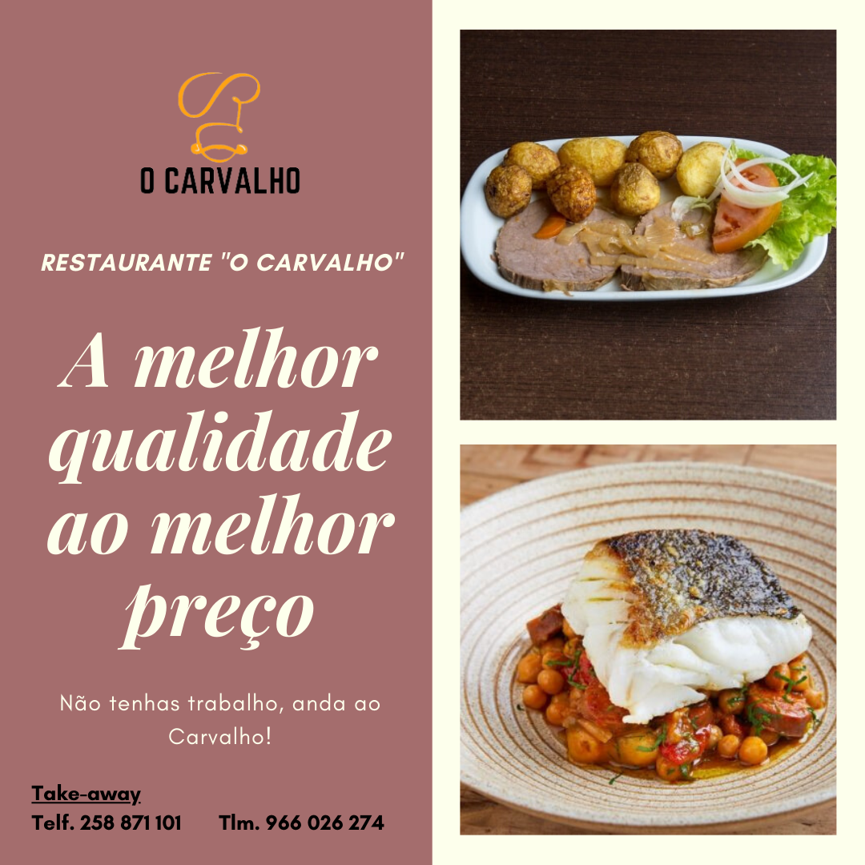

PACK DE 5 PUBLICAÇÕES

Slide 26


PACK DE 5 PUBLICAÇÕES

Slide 27
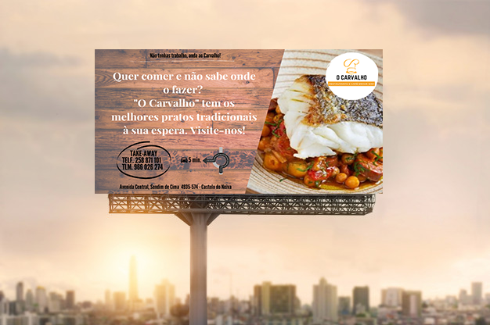
OUTDOOR

Slide 28
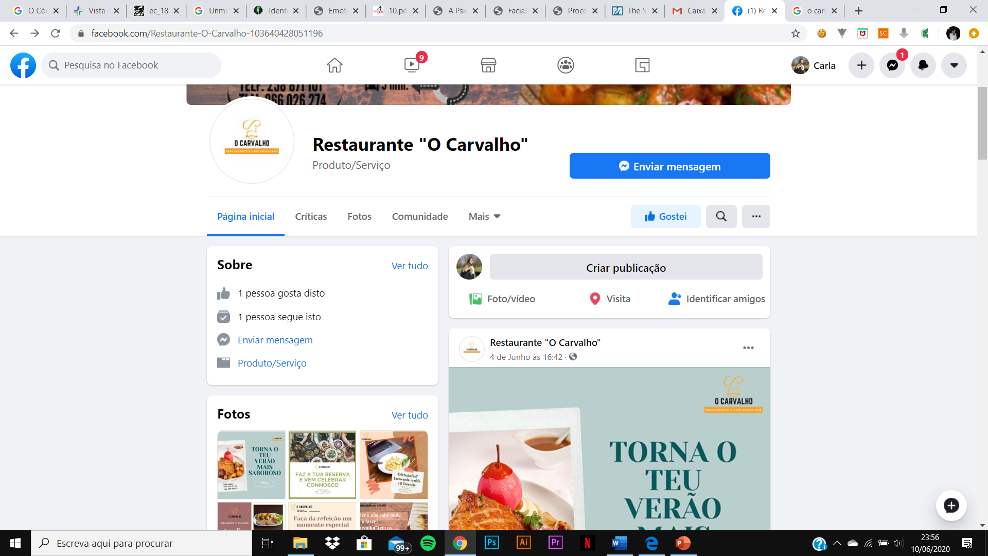
PÁGINA DE FACEBOOK
https://www.facebook.com/Restaurante-O-Carvalho-103640428051196

Slide 29
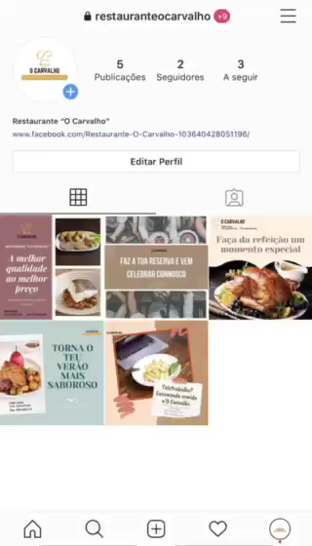
PÁGINA DE INSTAGRAM
https://www.instagram.com/restauranteocarvalho/?hl=pt

